Slide 1


APRESENTAÇÃO
ECO SENSE
NATUREZA E TECNOLOGIA NO MESMO VASO
EQUIPE
Enzo Cayres
Francisco Bueno
Frederico Augusto
Isabel Baungartner
Julia Leandro
Rafael Baptista

Slide 2


O QUE É O ECO SENSE?
VASO DE PLANTA INTELIGENTE COM SENSORES DE UMIDADE, LUZ E TEMPERATURA
INCORPORAÇÃO DO IOT, PERMITINDO MONITORAMENTO REMOTO
SOLUÇÃO PRECISA, PRÁTICA E SIMPLES PARA O CUIDADO DE PLANTAS

Slide 3

MISSÃO E OBJETIVOS
AUXILIAR O CUIDADO DE PLANTAS MENORES, SOBRETUDO DOMÉSTICAS
OFERECER AUTONOMIA DE TEMPO E ESPAÇO, PERMITINDO CUIDADO À DISTÂNCIA
SER O PONTAPÉ INICIAL DE UM DESENVOLVIMENTO TECNOLÓGICO PARA PLANTAS DE PEQUENO PORTE
UNIR PRATICIDADE, INOVAÇÃO E ESTÉTICA COM POTENCIAL DE REVOLUCIONAR O MERCADO

Slide 4



ANÁLISE DE MERCADO
MOTIVAÇÃO
PÚBLICO-ALVO
MERCADO FAVORÁVEL
18 À 68 ANOS UNIVERSITÁRIOS/APOSENTADOS
SEM CONCORRENTES DIRETOS
SETOR ARCAICO
GOSTO POR PLANTAS E DECORAÇÃO DO AMBIENTE
DEMANDA SUBSTANCIAL
FALTA DE TEMPO OU INEXPERIÊNCIA
OTIMIZAÇÃO DO TEMPO
PRODUTO DE “APARTAMENTO”
VISIBILIDADES DO PRODUTO - INSTAGRAM, TIKTOK, FACEBOOK, WHATSAPP
CUSTEÁVEL
BAIXO CUSTO
FINANCIAMENTO MODERADO
FEEDBACK POSITIVO MAS APREENSIVO DO PRODUTO
PROPOSTA ACADÊMICA

Slide 5

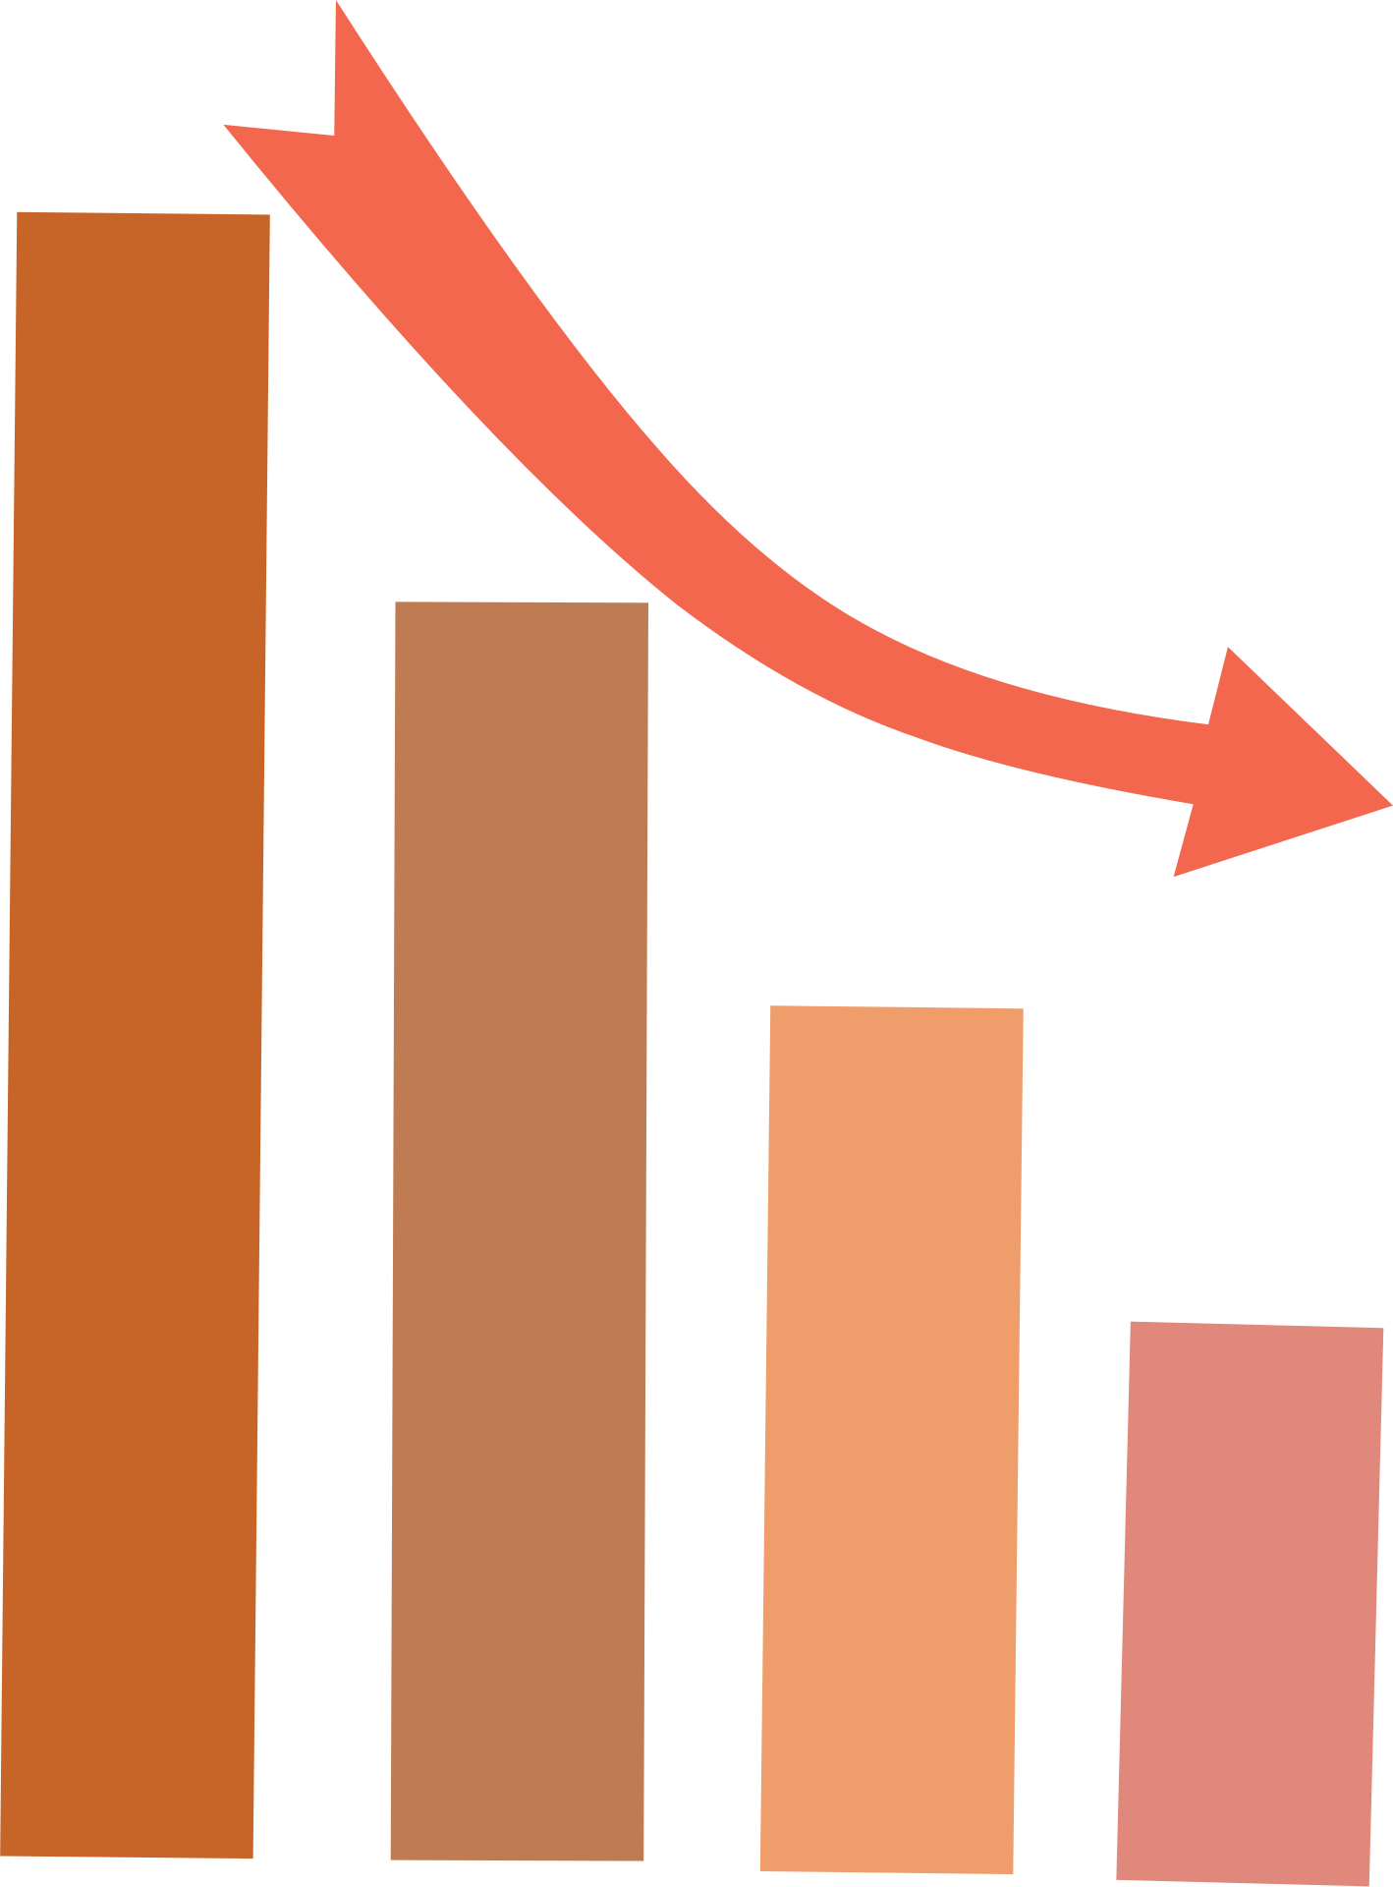
ANÁLISE DE MERCADO
MERCADO
AMEAÇAS/TENDÊNCIAS
PROSPECÇÃO DE CRESCIMENTO - 5% À 15%
SEM AMEAÇAS CRÍTICAS - MERCADO PROPÍCIO
2 BI (2021) - 2,5 BI (2025)
‘CONCORRENTES’ NO SETOR DE LARGA
ESCALA
CONCORRÊNCIA - AEROGARDEN, CLICK&GROW E RISE GARDENS
SISTEMAS COMPLEXO E ROBUSTOS | VOLTADOS PARA LARGA ESCALA
TENDÊNCIA DE MODERNIZAÇÃO DO SETOR | FOCO EM IOT
VALOR ELEVADO (100 À 600 DÓLARES)
TANGENTE À NOSSA PROPOSTA
SEM BARREIRAS REGULATÓRIAS
DIFERENCIAL - SISTEMA SIMPLES | EXPERIÊNCIA PNP (PLUG AND PLAY)
CERTIFICAÇÕES NECESSÁRIAS
CÓDIGO DE DEFESA DO CONSUMIDOR
INMETRO
INTEGRAÇÃO HARDWARE E SOFTWARE
ANATEL
VALOR ACESSÍVEL

Slide 6
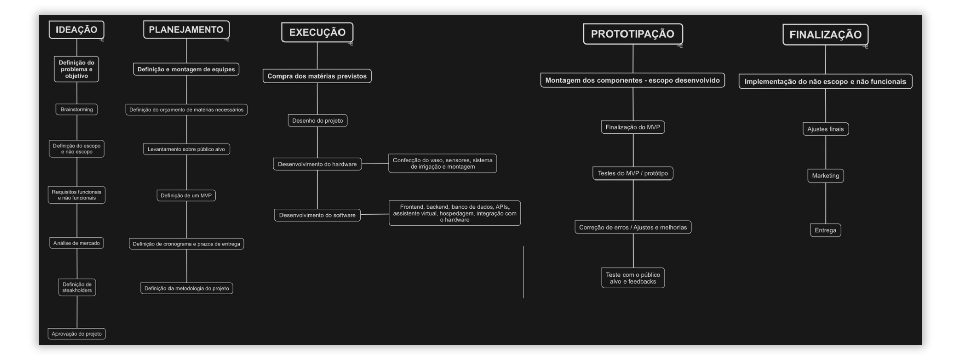
EAP

Slide 7

SWOT
STRENGHTS
WEAKNESS
PRATICIDADE
CUSTO DO PRODUTO DEPENDENTE DA VARIAÇÃO DOS SEUS COMPONENTES
FORNECE CUIDADOS PARA A PLANTA AUTOMATICAMENTE
A variação nO PREÇO DOS SENSORES E MATERIAIS USADOS PARA A PRODUÇÃO DO PRODUTO PODEM IMPACTAR DIRETAMENTE O CUSTO FINAL
BAIXO CUSTO DE VENDA
ABRANGE DIVERSOS PÚBLICOS, E POSSUI UM VALOR COMPETITIVO
SUSTENTABILIDADE
ESCALABILIDADE
É ALIMENTADO POR ENERGIA SOLAR,
E INCENTIVA O CULTIVO DE PLANTAS
A PRODUÇÃO EM LARGA ESCALA PODE SER LIMITADA NO INÍCIO POR CONTA DA COMPLEXIDADE DO PRODUTO
INOVAÇÃO TECNOLÓGICA
É um pRODUTO NOVO NO MERCADO, UMA COMBINAÇÃO DA NATUREZA COM TECNOLOGIA
INTERFACE INTUITIVA
INCENTIVA A INCLUSÃO DIGITAL E FACILITA O USO

Slide 8
SWOT
OPPORTUNITIES
THREATS
MERCADO EM CRESCIMENTO
ACEITAÇÃO DO PRODUTO PELO PÚBLICO
EVIDENTE AUMENTO DO INTERESSE POR SUSTENTABILIDADE E BEM ESTAR
A ACEITAÇÃO E FALTA DE RECONHECIMENTO DO PÚBLICO PODE LIMITAR O SUCESSO DO ECO SENSE
TENDÊNCIA EM CASAS INTELIGENTES
OBSOLÊNCIA TECNOLÓGICA
EXPANSÃO DAS SMART HOMES ABRE OPORTUNIDADES PARA QUE O PRODUTO SEJA INTEGRADO A CASA, OFERENCENDO PRATICIDADE E MODERNIDADE
A RÁPIDA E FREQUENTE EVOLUÇÃO DE SENSORES E SOFTWARES PODE TORNAR O ECO SENSE ULTRAPASSADO, CASO NÃO SEJAM FEITAS ATUALIZAÇÕES E INOVAÇÕES CONTINUAMENTE.
FUTURA EXPANSÃO PARA DIFERENTES NICHOS
PÚBLICO NICHADO
O ALCANCE PODE SER LIMITADO DEVIDO AO FOCO EM UM PÚBLICO ESPECÍFICO
PERMITE A AMPLIAÇÃO DO PÚBLICO ALVO, LEVANDO O AVANÇO TECNOLÓGICO E A SUSTENTABILIDADE PARA DIVERSOS CONTEXTOS
CONCORRÊNCIA
SURGIMENTO DE PRODUTOS SIMILARES POR EMPRESAS JÁ CONSOLIDADAS NO MERCADO

Slide 9
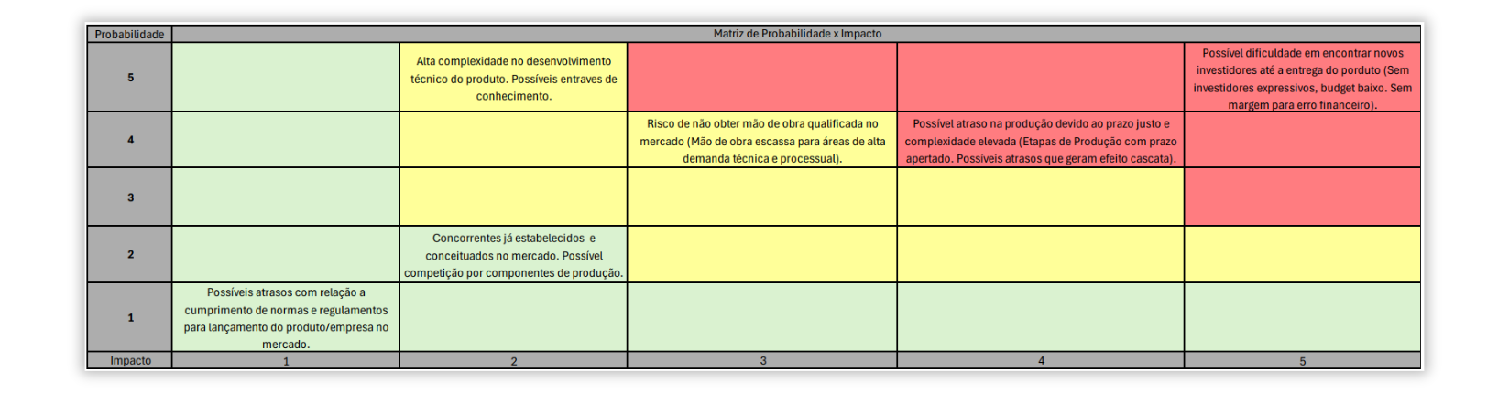
MATRIZ DE RISCO

Slide 10
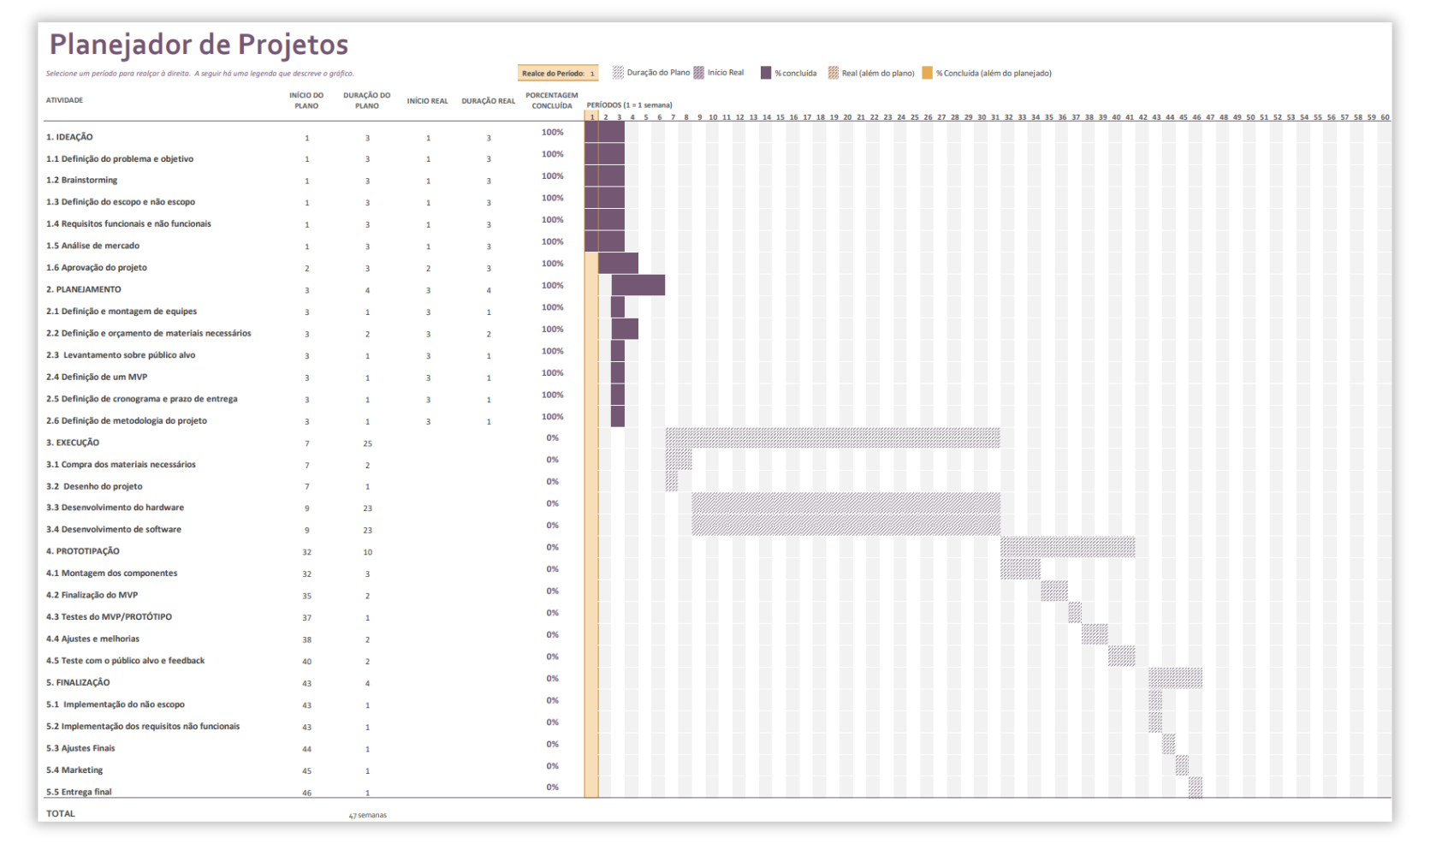
DIAGRAMA DE GANTT

Slide 11
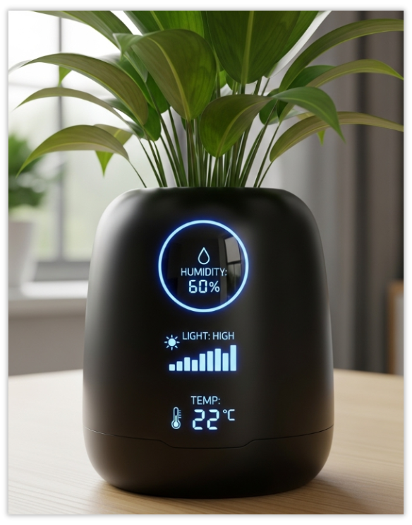
PRODUTO
QUAL É O NOSSO PRODUTO?
Vaso inteligente com sensores de umidade, luminosidade e temperatura, conectado a um app (Android/iOS). Permite monitorar a planta e controlar a irrigação remotamente, com alertas e sugestões via IA.

Slide 12
Escopo do Produto
PRINCIPAIS FUNCIONALIDADES
SENSORES DE MONITORAMENTO (UMIDADE, TEMPERATURA E LUMINOSIDADE)
SISTEMA DE IRRIGAÇÃO AUTOMATIZADO VIA MANGUEIRA
INTERAÇÃO COM A PLANTA VIA NOTIFICAÇÕES E ALERTAS INTELIGENTES
APLICATIVO COM DASHBOARDS SOBRE OS PARÂMETROS MONITORADOS
SUGESTÕES E RESPOSTAS INTEGRADAS POR INTELIGÊNCIA ARTIFICIAL
CARACTERÍSTICAS ADICIONAIS
DESIGN PENSADO PARA APARTAMENTOS E AMBIENTES INTERNOS
INTERFACE SIMPLES, INTUITIVA E DE BAIXO CUSTO
INTEGRAÇÃO IOT
LUNA: CHATBOT RESPONSIVO À ESPÉCIE

